Slide 1
Ejercicio 02
Con la base de datos: BDdata01.
Con la tabla: Alumno.
Realizar la conexión con datos desconectados.
Mostrar los datos de la tabla Alumno hacia un DataGridView.
Se tiene que utilizar la autenticación de Windows.

Slide 2
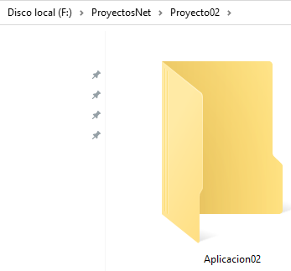
Crear una sub carpeta: Proyecto02
Crear una sub carpeta: Aplicacion02

Slide 3

Abrir el programa: Visual Studio 2022

Slide 4
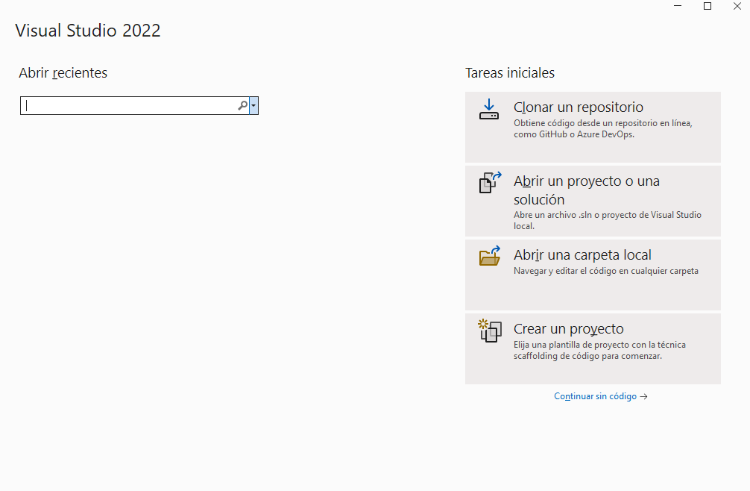
Clic en: Continuar sin código

Slide 5
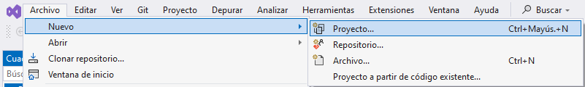
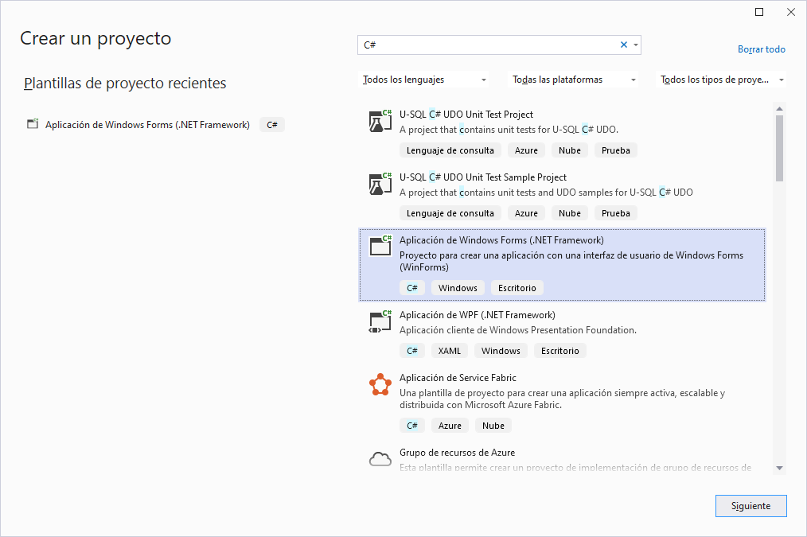
Clic en la opción: Archivo
Clic en la opción: Proyecto
Clic en la opción: Nuevo
Digitar: C#
Clic en la opción:
Aplicación de Windows Forms (.NET Framework)
Clic en el botón: Siguiente

Slide 6
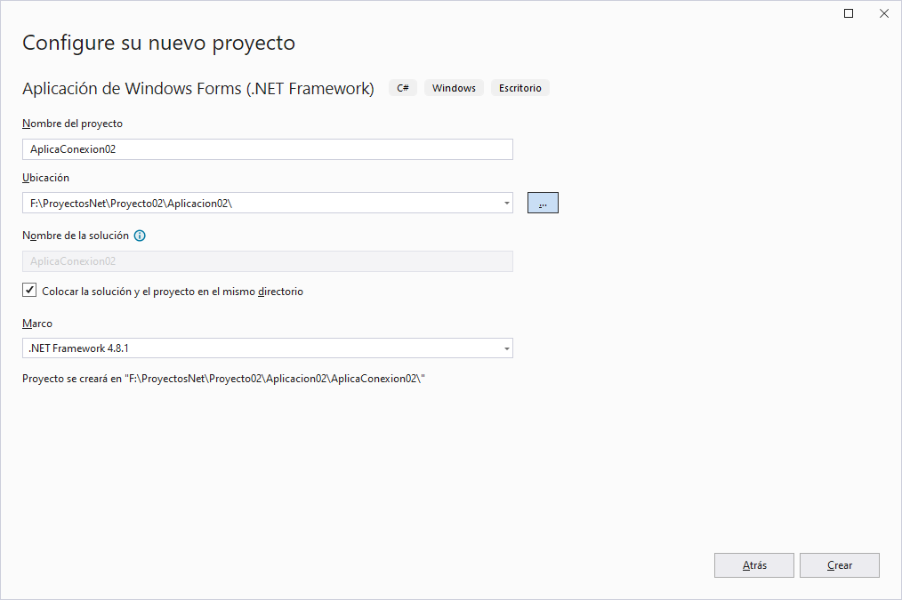
Nombre del proyecto: AplicaConexion02
Unidad y carpeta de trabajo
Seleccionar un Framework
Clic en el botón: Crear

Slide 7
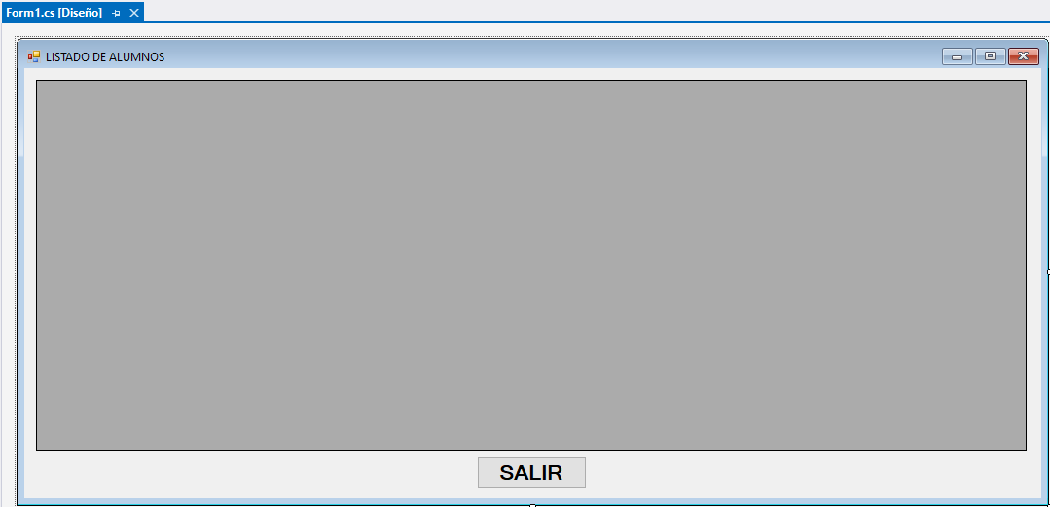
Diseño del Formulario

Slide 8
Propiedades del Formulario
Propiedad | Valor
Name | Frmlista02
Text | LISTADO DE ALUMNOS
StartPosition | CenterScreen
Propiedades del DataGridView
Propiedad | Valor
Name | dgvlistado
Propiedades del Button
Propiedad | Valor
Name | btnsalir
Text | SALIR
Font | Microsoft Sans Serif; 15,75pt; style=Bold

Slide 9
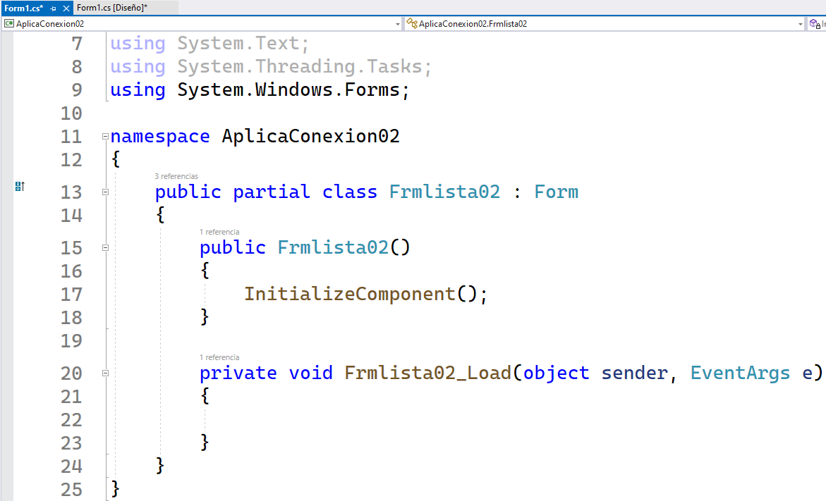
Doble clic en el formulario

Slide 10
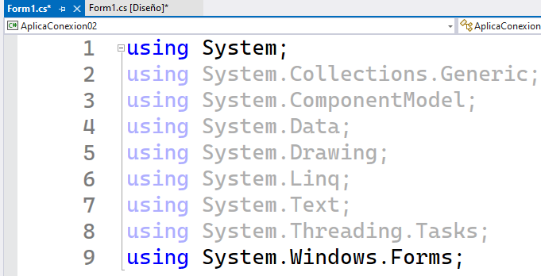
Se Importa el espacio de nombres System
Se Importa el espacio de nombres System.Data
Se Importa el espacio de nombres System.Windows.Forms

Slide 11
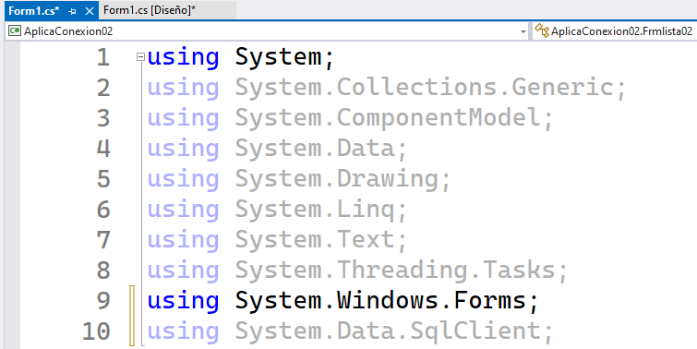
Se Importa el espacio de nombres System.Data.SqlClient

Slide 12
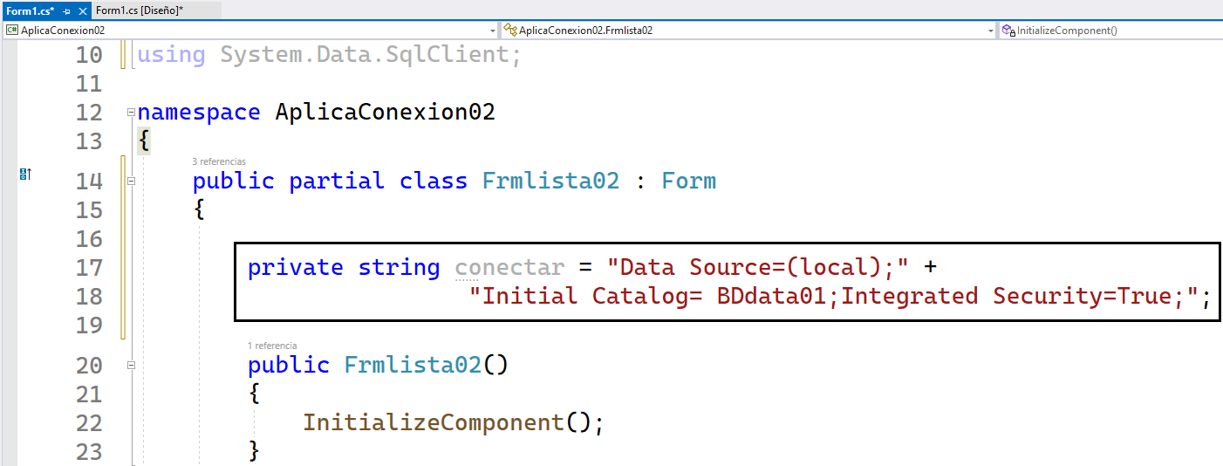
Se declara una cadena: conectar, que contiene la cadena de conexión a la base de datos: BDdata01, con autenticación de Windows.

Slide 13
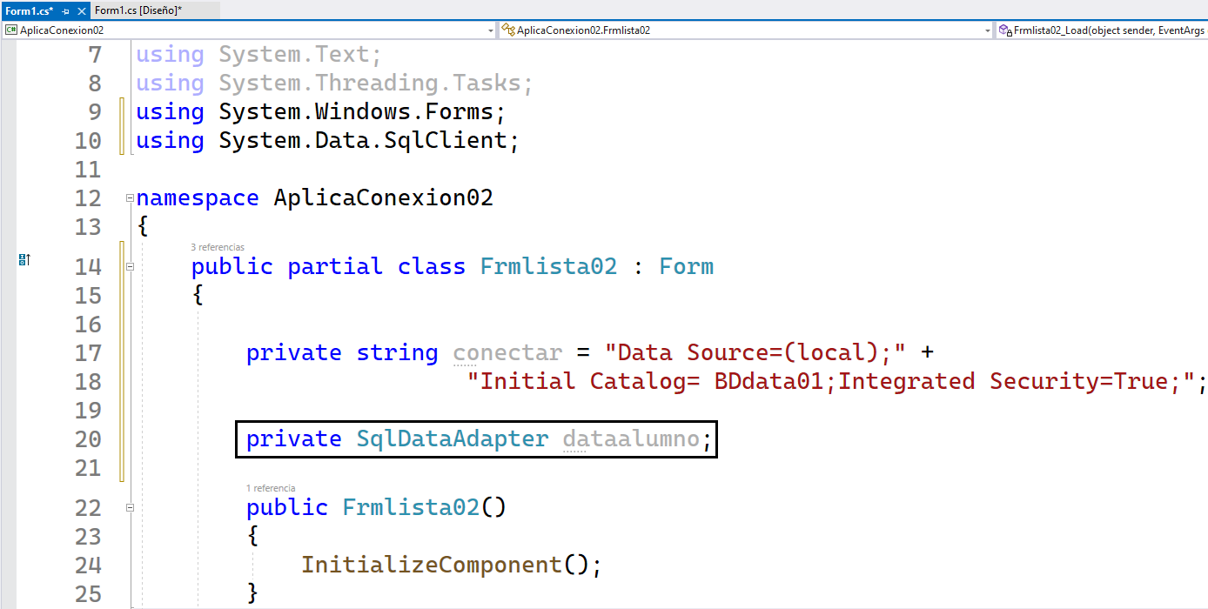
Se declara un objeto de tipo SqlDataAdapter, que viene a ser Adaptador de datos.

Slide 14
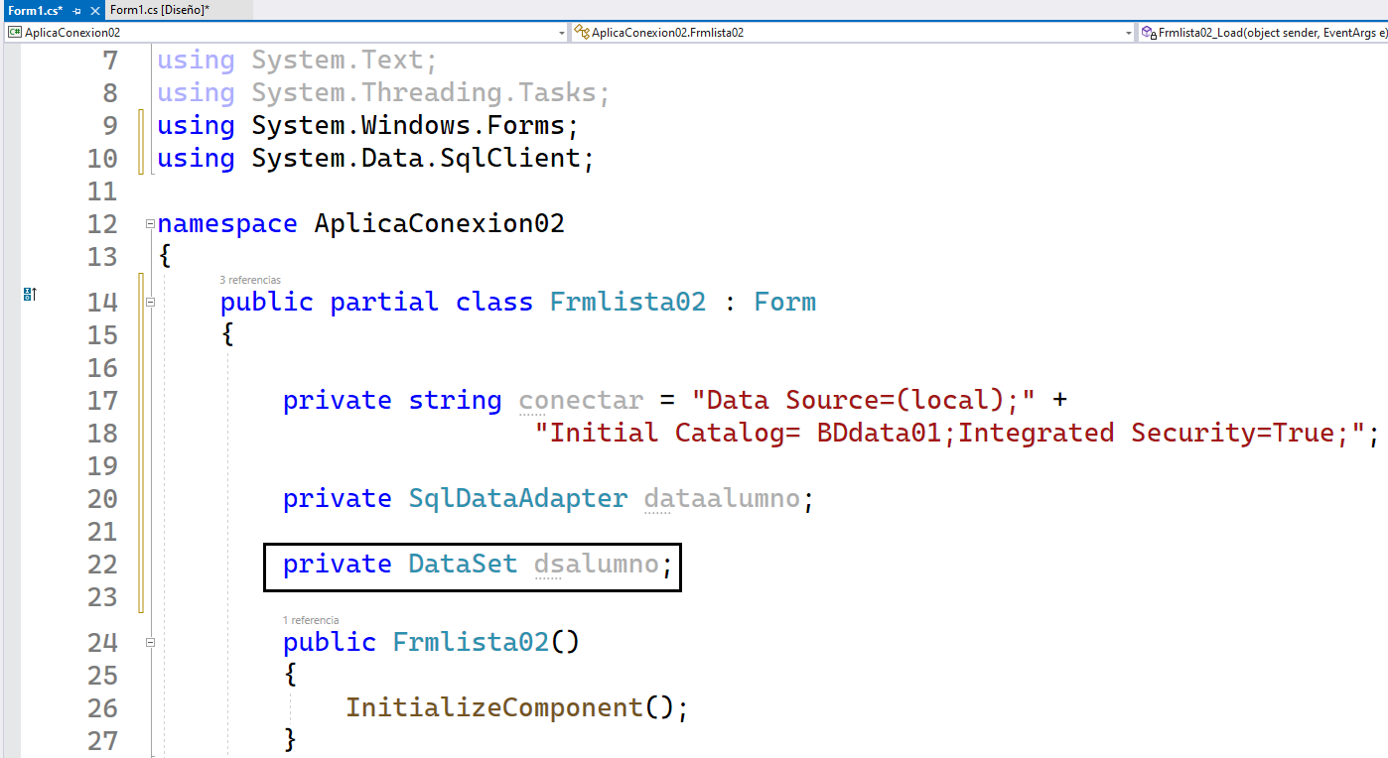
Se declara un objeto: dsalumno de tipo: DataSet, que viene a ser el almacén de datos en memoria.

Slide 15
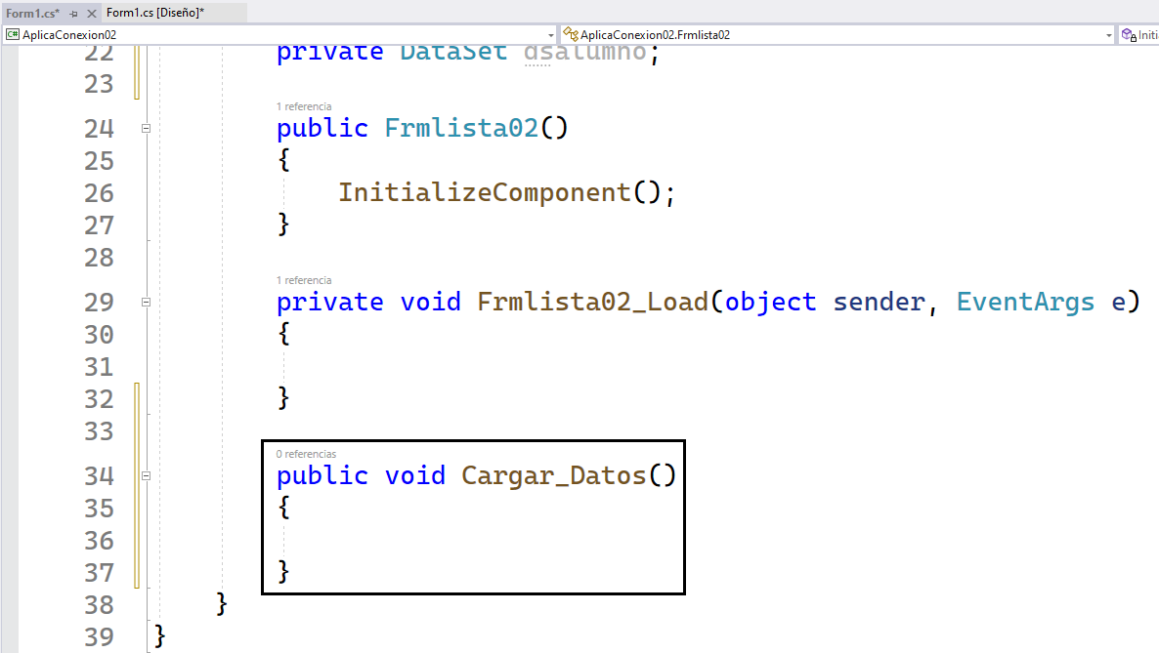
Se crea un método: Cargar_Datos, de tipo void

Slide 16
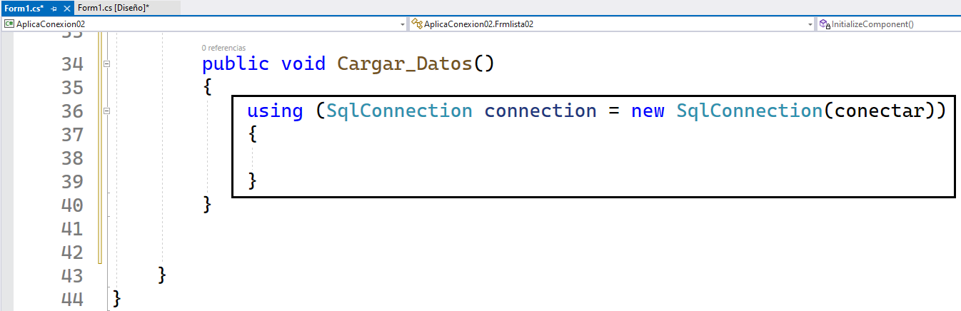
Crea una conexión a la base de datos, usando la cadena de conexión: conectar

Slide 17
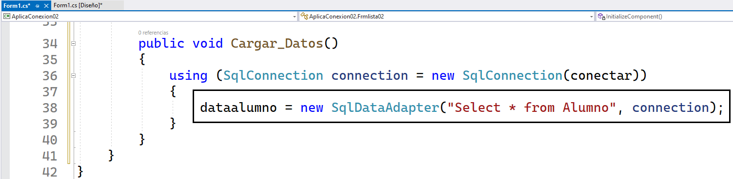
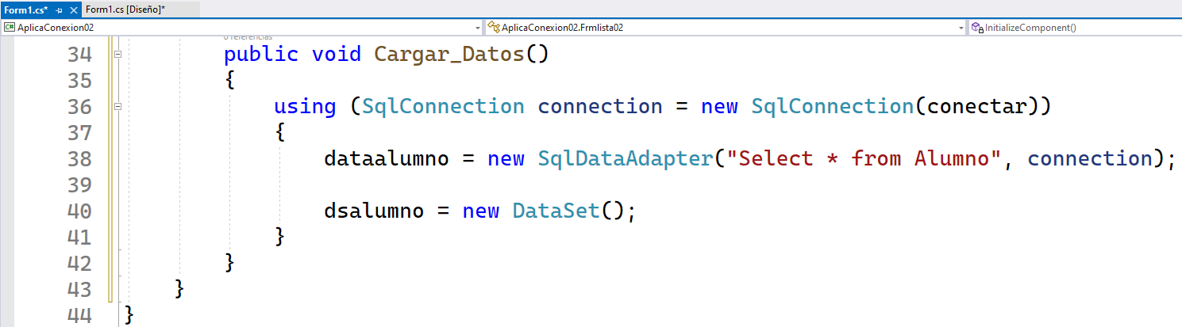
Crear un objeto: dataalumno de tipo: SqlDataAdapter con la sentencia Transact SQL SQL y la conexión.
Se crea un objeto: dsalumno de tipo: DataSet.
Con el objeto dsalumno, se almacenaran los datos.

Slide 18
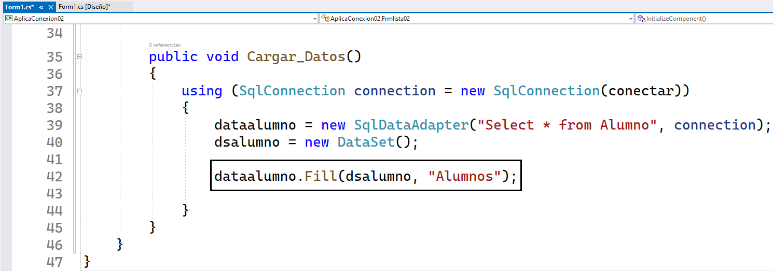
Se encarga de ejecutar la consulta SQL definida en el objeto: dataalumno(Select * from alumno) y con el método: Fill llena el DataTable: "Alumnos“, dentro del DataSet con los resultados de la consulta.

Slide 19
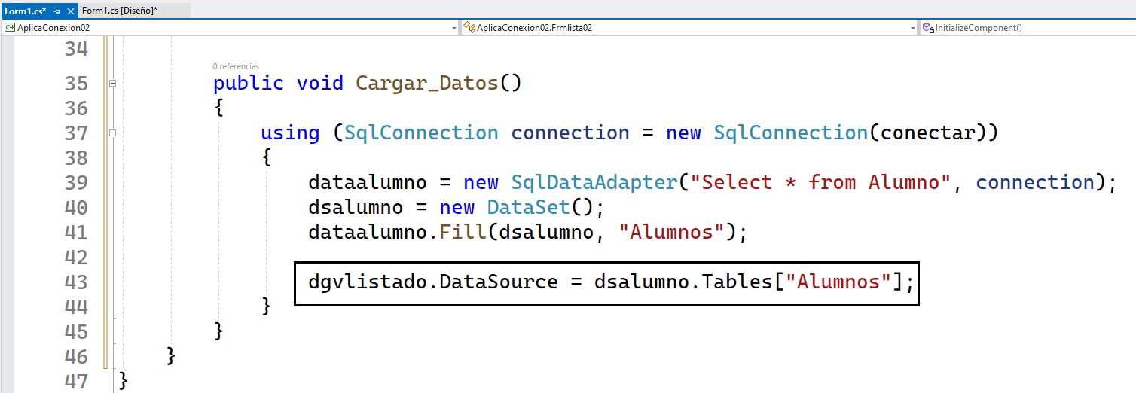
Establecer el DataTable(Alumnos) del DataSet (dsalumno), como fuente de datos para el DataGridView: dgvlistado.

Slide 20
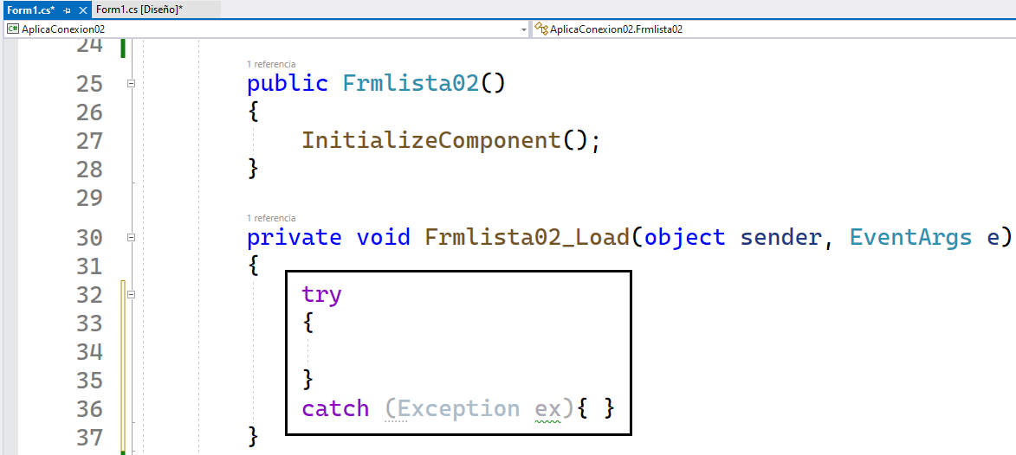
En el evento: Load del formulario
Inicia un bloque try catch para manejar excepciones
Captura cualquier excepción que ocurra

Slide 21
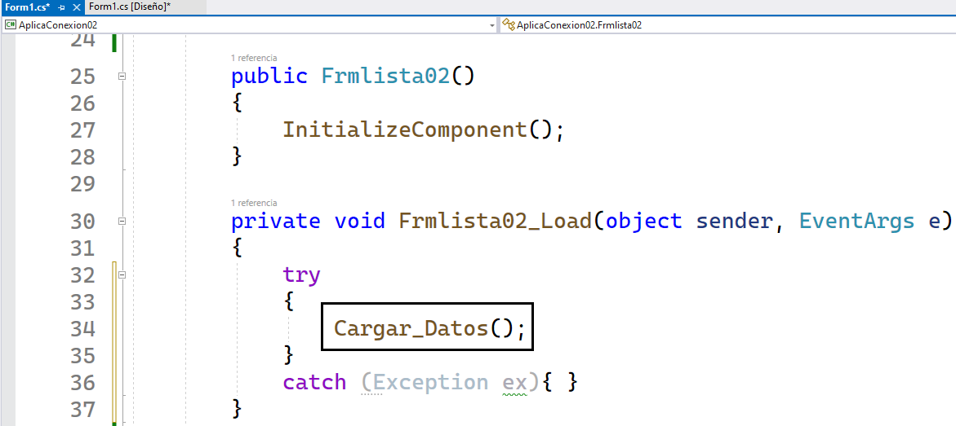
Llama al método: Cargar_Datos, para cargar los datos.

Slide 22
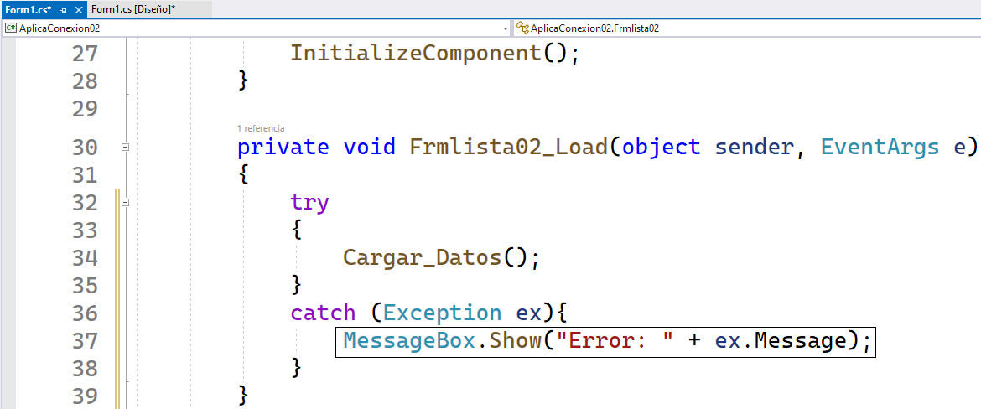
Muestra un mensaje de error, si ocurre una excepción

Slide 23

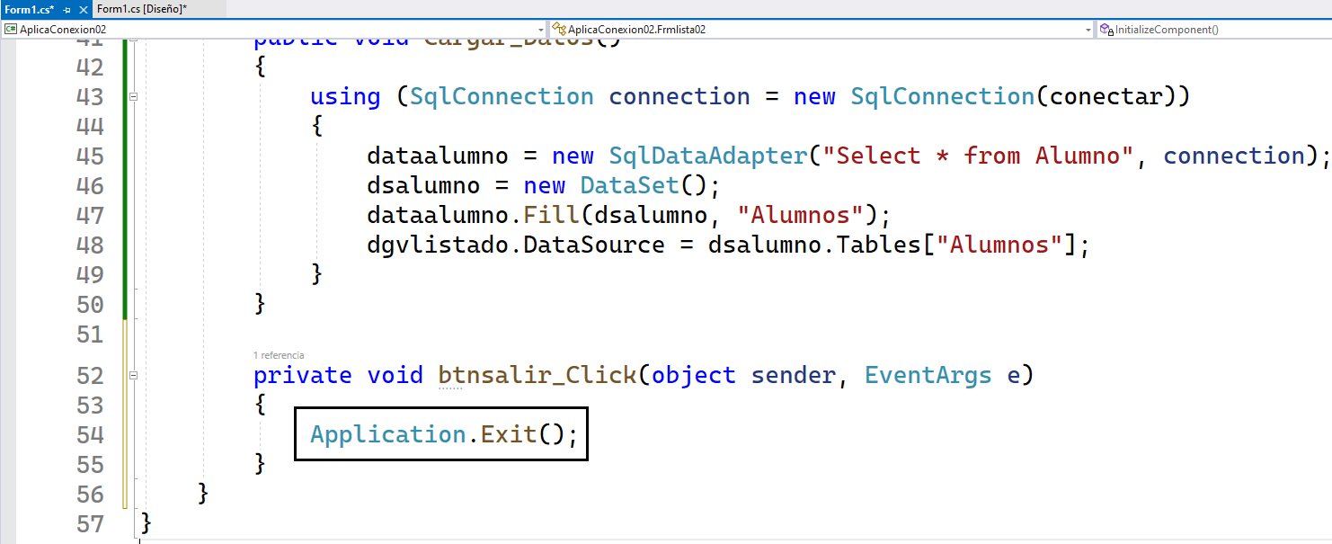
Código del botón: SALIR
Se cierra la aplicación
Grabar el proyecto

Slide 24

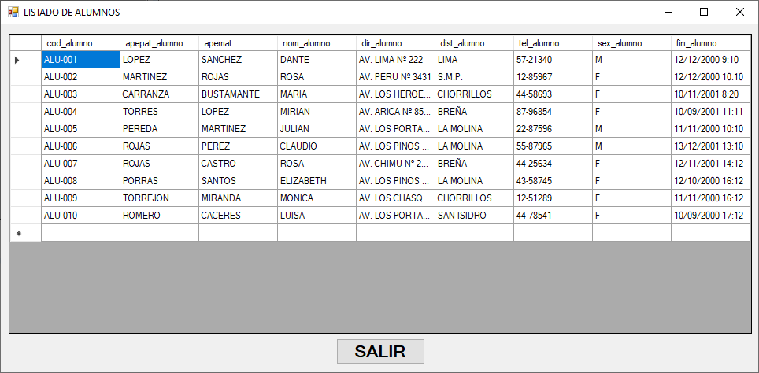
Clic en el botón: Iniciar

Slide 25
Ejercicio Calificado
Con la base de datos: BDdataCalificado01
Con la tabla: Celulares.
Realizar la conexión con datos desconectados.
Mostrar los datos hacia un DataGridView.
Se tiene que utilizar la autenticación de Windows.

